Slide 1
Entwicklung eines webbasierten Chemikalienmanagementsystems zur Dokumentation der Bestandsmengen mittels Echtzeiterfassung der Auswaagen

Slide 2
Gliederung
1 Einleitung
1.1 Relationale Datenbanken
1.2 HTML, PHP, CSS, Javascript und C#
2 Anforderungen
3 Umsetzung
3.1 Datenbank
3.2 Webinterface
3.3 Clientanwendung

Slide 3
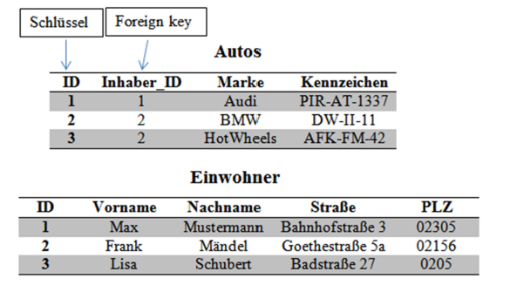
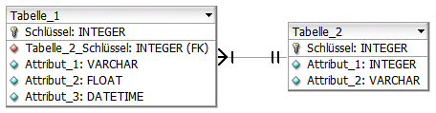
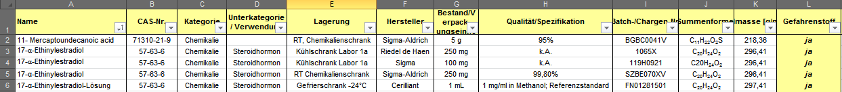
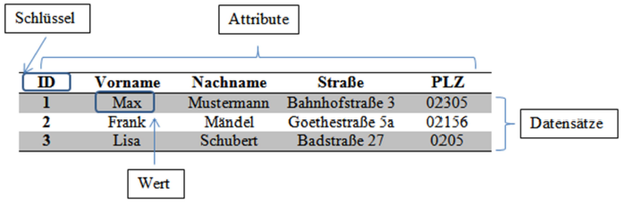
1.1 Relationale Datenbanken
Typische Darstellung von Datenbank-Strukturen
Aufbau eines Excel-Verzeichnisses
Aufbau relationaler Datenbanken

Slide 4
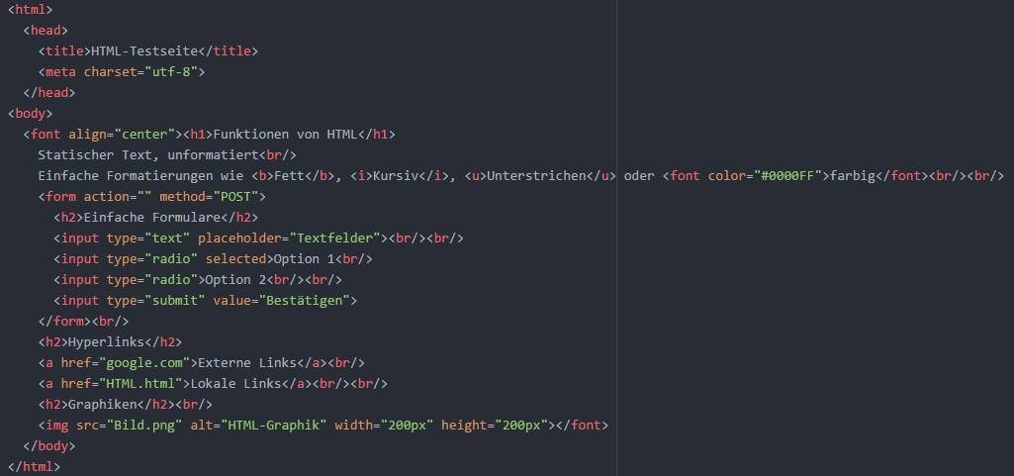
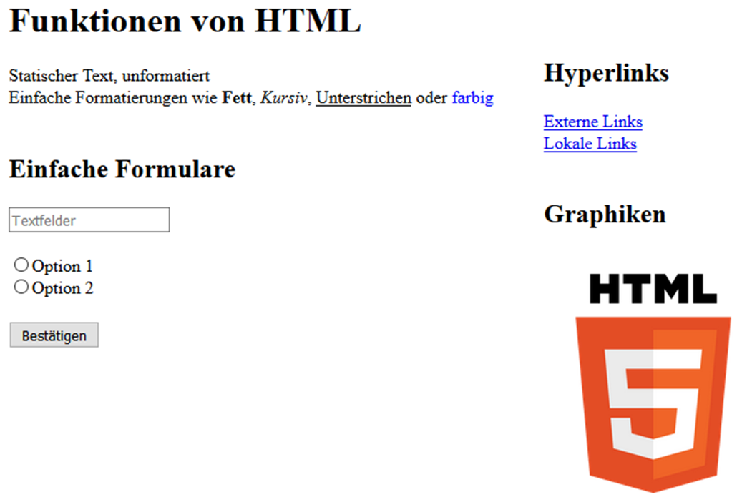
1.2 HTML
Hypertext Markup Language
HTML-Beispielcode

Slide 5
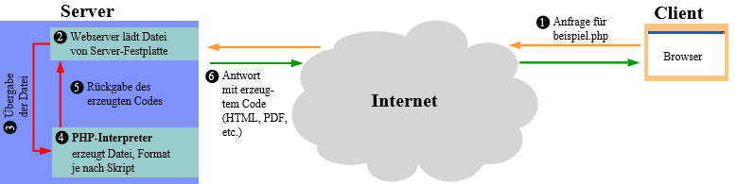
1.2 PHP
PHP: Hypertext Preprocessor
Serverseitige Datenverarbeitung
Dynamische Inhalte
Dynamisches Erzeugen von HTML-Dokumenten mit PHP

Slide 6
1.2 CSS und Javascript
Javascript
Skriptsprache
In HTML-Dokument integriert
Clientseitige Interaktivität
≠ Java
CSS
Cascading Style Sheets
Gestaltungsanweisungen

Slide 7
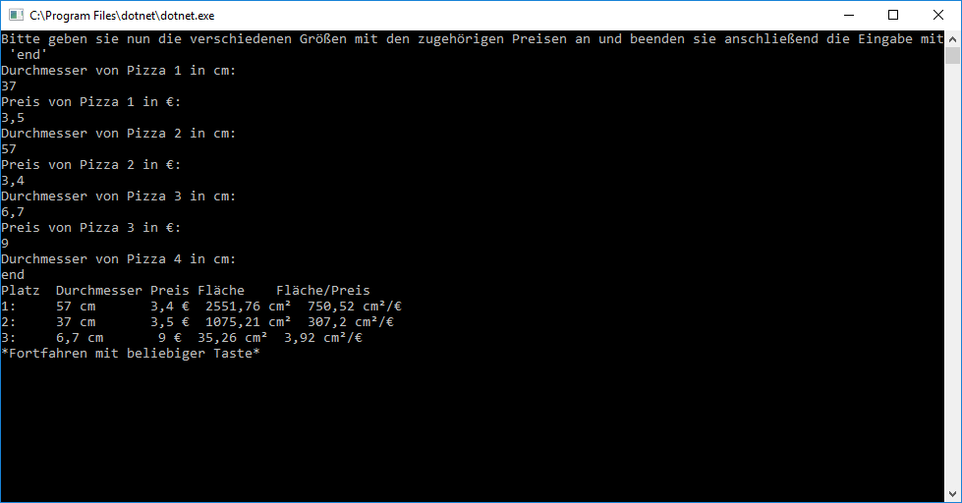
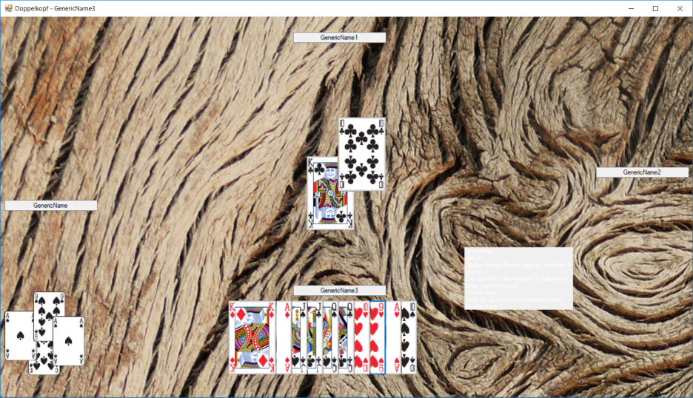
1.2 C#
C-Sharp
Objektorientierte Programmiersprache
Basiert auf .NET-Framework
Theoretisch plattformunabhängig
Konsolenanwendung mit C#
Graphische Oberfläche mit C#

Slide 8
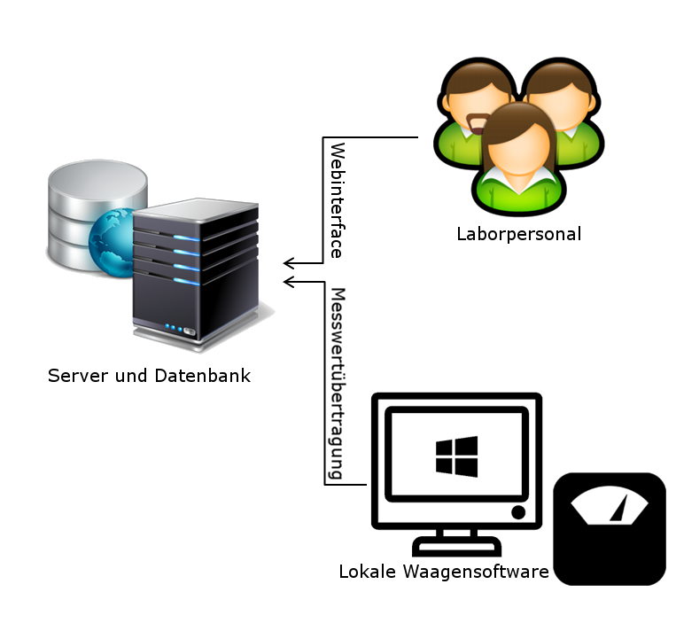
2 Anforderungen
Benutzerfreundliche Bedienung
Bereitstellung von Grundfunktionen:
Einträge einfügen
Einträge bearbeiten
Einträge anzeigen und filtern
Verbrauch erfassen und speichern
Im gesamten Netzwerk erreichbar
Nutzerverwaltung

Slide 9
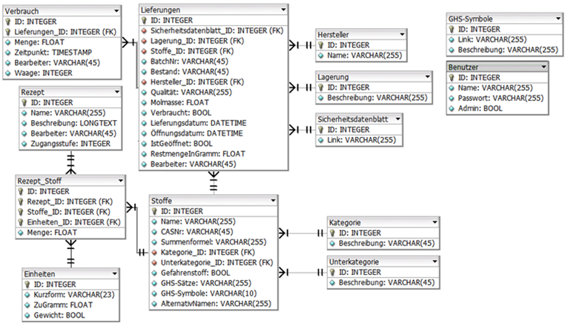
3 Implementierung

Slide 10
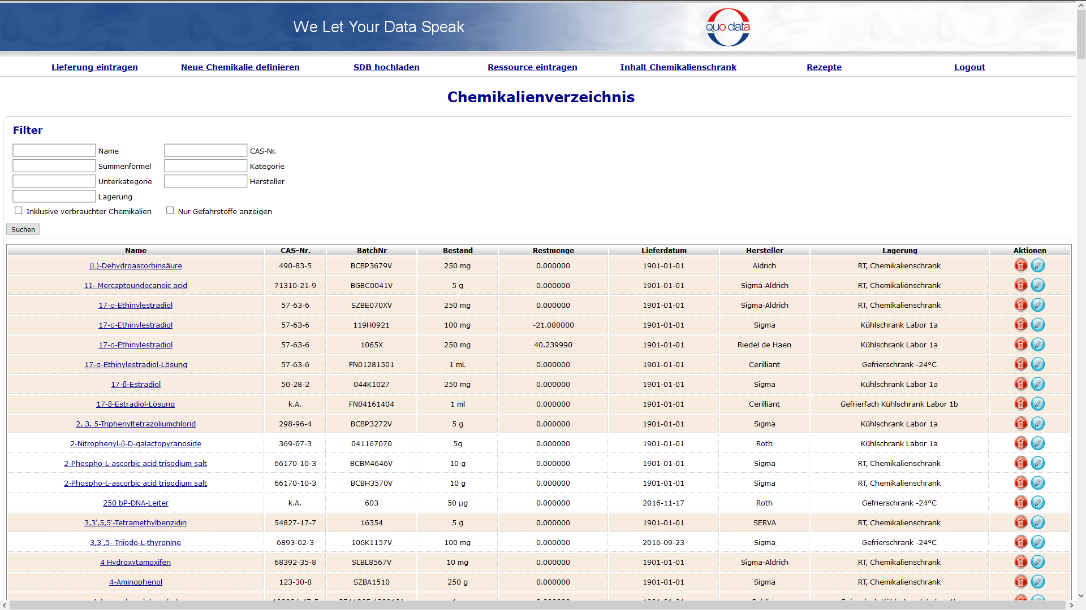
3 Implementierung

Slide 11
4 Ausblick
Anbindung an firmeninterne Datenbanken
Vorratsprüfung für Rezepte
Stoffspezifische Bestandsgrenzen
Ausgabe und Analyse von Verbrauchsstatistiken
Unterstützung verschiedener Waagenmodelle
Drahtlose Übertragung der Einwaagen
Automatische Erkennung eingewogener Lieferungen

Slide 12
Vielen Dank für ihre Aufmerksamkeit

Slide 13
Bildquellen
http://www.iconarchive.com/show/vista-hardware-devices-icons-by-icons-land/Home-Server-icon.html
http://www.iconarchive.com/show/ivista-2-icons-by-gakuseisean/Misc-Web-Database-icon.html
http://www.iconarchive.com/show/ios7-icons-by-icons8/Network-Windows-Client-icon.html
http://www.iconarchive.com/show/sleek-xp-basic-icons-by-hopstarter/Clients-icon.html
http://www.iconarchive.com/show/windows-8-icons-by-icons8/Science-Scale-icon.html
https://www.neuhold.pro/php/kapitel0

